Slide 1
국제정치와 핵무기

Slide 2
핵무기란
핵반응(핵분열 및 핵융합)에 의해 발생하는 폭발 에너지를 대량파괴 공격이나 억지 등의 군사목적에 사용하는 무기. 제2차 세계대전 중 나치 독일의 승리를 우려한 미국 정부에 의해 원자폭탄이 제조(맨해튼 계획). 1945년 8월 6일에 히로시마에 최초로 투하, 3일 후에 나가사키에 두번째로 투하
핵무기의 파괴력과 열효과는 보통의 폭약과는 비교할 수 없을 정도로 크고 방사선을 방출하는 것이 특징. 핵무기가 폭발하면 극히 짧은 시간 내에 방대한 에너지가 방출되어 섭씨 수십만도 이상의 고온상태가 되며, 방출에너지의 대부분은 X선이 되면서 사방에 방사되어 방사능 오염지대를 형성.
미ㆍ러 본토를 직접 공격할 수 있는 장거리의 핵무기 시스템 (대륙간탄도미사일ICBM, 잠수함발사탄도미사일SLBM, 전략폭격기 등)을 전략 핵무기라 하고, 전장에서의 사용을 목적으로 하는 단거리의 핵무기 (핵포탄, 핵폭탄, 핵전지 등)를 전술 핵무기라 한다.

Slide 3
핵무기의 원료 –우라늄과 플루토늄
우라늄 광석은 99.3%의 U-238과 0.7%의 U-235로 구성. 여기서 U-235만이 핵무기에 사용되며 농축과정을 통해 U-235의 비율을 90%이상까지 올리는 공정이 필요하다. U-235가 25kg이 되면 하나의 핵무기를 만들 수 있는 양이 된다. (히로시마에 투하)
플로토늄의 경우 재처리 과정을 통해 폐연료에서 분리해낼 수 있다. Pu-239는 U-235보다 더 효율적이어서 6~8kg 정도면 하나의 핵무기를 만들 수 있다. (나가사키에 투하)
우라늄 농축과정은 기술적으로 복잡하고 비용이 많이 들지만, 사용후 핵연료 재처리는 적은 비용 낮은 기술로도 가능. 우라늄 농축과정은 핵무기를 위한 것이라는 목적이 분명하지만, 사용후 핵연료 재처리 과정은 그 목적이 불분명하여 제재하기가 힘들다.

Slide 4
핵무기와 상호확증파괴(MAD)
핵무기는 1945년 미국이 일본에 최초로 사용한 이래로 단 한차례도 실전에서 사용된 적이 없다. 냉전시기 미-소 핵경쟁에도 불구하고 이들 간에 핵무기가 실제로 사용되지 않은 이유는 상호확증파괴(Mututally Assured Destruction :MAD)의 시스템이 작동하기 때문.
군사적 공격에는 1차 공격능력(first-strike capability)과 2차 공격능력(second-strike capability). 여기서, 2차 공격능력이란 적의 선제공격으로 인한 피해에도 불구하고 보복공격을 가할 수 있는 능력을 뜻한다. 만약, 핵무기를 가진 국가가 2차 공격능력을 가지고 있다면, 즉 적의 선제공격에서 살아남아서 핵으로 보복할 수 있다면, 결국 선제공격 국가나 공격을 받은 국가나 모두 핵무기로 인해 공멸하게 된다. → ‘공포에 의한 균형＇

Slide 5
핵 억지 (Deterrence)의 개념
억지(deterrence)
-억지는 어떤 행동을 하려는 상대의 의도를 포기하게끔 하는 것. 따라서, 억지는 물리적인 수단 보다는 심리적인 차원에서 공포심이나 좌절을 통해 목적을 달성하는 방법. (c.f. 방어는 억지가 실패할 경우 상대방의 행동에 대해 사후적으로 취하는 물리적 대응)
-핵무기는 그 특별한 성격(MAD)으로 인해 억지력을 가지게 되며, 따라서 국제정치학에서 억지이론은 주로 핵 억지를 의미.

Slide 6
핵 억지의 조건
능력 (capabilities): 상대의 행동에 대한 대응 능력이 실제로 없다면 나의 위협은 전혀 통하지 않게 될 것.
의사전달 (communication): 상대의 행동에 대한 나의 대응을 실제로 집행할 의지 및 능력이 있다는 것을 알려야 함. 상대가 나의 보복 능력을 알지 못하는 상황에서는 억지가 성공할 수 없다.
합리성 (rationality): 억지는 일종의 게임으로서, 게임 참여자 모두 합리적 계산에 따라 행동할 때만 성립될 수 있다. 너 죽고 나 죽자며 덤비는 상대에게 억지는 성공할 수 없다.
신뢰성 (credibility): 상대가 나의 보복행위에 대해 ‘설마’라는 의심을 가지고 있다면 억지는 성공할 수 없다. 따라서 억지를 위해서는 상대방이 내 실천 의지를 믿도록 하는 전략이 필요.

Slide 7
억지와 핵전략
핵억지의 대표적인 전략은 2차 공격능력(대량보복 능력)을 유지하는 것. 냉전시기, 미. 소는 AMB(Anti-Ballistic Missile) 조약을 통해 서로의 2차 공격능력을 유지.
AMB 조약: 1972년 미국과 소련이 체결한 탄도요격미사일 설치에 관한 조약. 기본 아이디어는 어느 한쪽이 선제 핵공격을 하더라도 공격을 받은 쪽이 파괴되지 않은 핵무기로 상대방을 초토화할 수 있는 능력을 보유하게 하여 어느쪽도 선제공격을 가하지 못하도록 하는 상호확증파괴(MAD)를 통한 핵억지 유지 전략. 따라서, 상대방의 대륙간 탄도미사일(ICBM)을 요격하고, 핵 억지력을 파괴하는 탄도요격미사일의 수와 배치 범위를 제한함으로써 핵전쟁의 가능성을 없애야 한다는 것. (탄도요격미사일은 양국 수도 및 ICBM발사대 반경 150km 이내에 각 100기 이내로 제한, 전 국토에 대한 방위 금지)

Slide 8
확대 억지(extended deterrence)의 개념
확대 억지(extended deterrence): 자국에 대한 공격 억지 외에 제 3자에 대한 공격을 억지하는 것. 미국의 일본 및 유럽에 대한 ‘핵우산’ 제공 → 소련 등의 적국이 이들 나라를 공격할 경우 핵무기로 보복한다는 것을 공언하여 소련 등의 공격을 억지하는 것. 미국은 현재 한국에 대한 확대 억지를 공언한 상황.
미국의 확대 억지 전략은 하위 동맹국들이 자체적으로 핵무기 개발을 할 필요가 없게끔 (혹은 하지 못하게) 하여 미국에 대한 다른 나라들의 방위 의존도 (미국을 정점으로 한 위계질서)를 유지하는 데에 도움.

Slide 9
핵억지에 의한 평화 보장?
2000년대 들어 미국은 과감한 선제 핵공격을 통해 적의 핵보복능력을 공격. 파괴함으로써 상대의 핵공격 가능성을 미연에 제거 해버리자는 핵전략을 수립 → 핵무기는 평화의 수단이 아닌 전쟁 유발 요인이 됨.
2002년 미국은 AMB조약을 탈퇴하고 미사일 방어체계, 즉 미사일방위계획(Missile Defense: MD)을 추진 (2012년 터키와 일본에 MD체제 구축을 위한 레이더 설치). 미국의 미사일 방어시스템은 미국과 우방국에 대한 적의 보복공격 능력을 무력화하는 것으로, 핵억지력에 의한 평화 보장은 더 이상 불가능한 것이 된다는 것을 의미.

Slide 10
핵 확산: 왜 핵은 확산되는가?
공식적인 6개의 핵 보유국: 미국(1945), 소련-러시아(1949), 영국(1952), 프랑스(1960), 중국(1964), 인도(1974).
비공식적인 핵 보유국: 파키스탄(1999), 이스라엘(?), 남아프리카공화국(?), 북한(2012)
핵무기 개발능력 보유국: 시리아, 아르헨티나, 브라질, 이란, 이라크, 리비아, 한국, 대만, 일본
핵무기 확산의 결정적 이유 → 국가의 생존 보장, 적대적인 경쟁 국가가 주변에 존재할 경우 핵개발에 필사적 / 기존의 핵 보유국은 2차 공격능력 확대를 위해 핵무기 수를 증가 (수직적 핵확산).

Slide 11
핵 확산: 왜 핵은 확산되는가?
1972년 석유파동 이후 핵에너지에 대한 연구가 급진전, 원자력에너지 사용이 보편화→ 2012년 현재 전 세계적으로 439기의 핵발전소 가동, 2030년까지 최대 430기 신규 건설 전망
소련의 붕괴로 인한 핵기술 해외 유출 → 소련의 핵무기를 유산으로 받은 동유럽 국가들(우크라이나, 벨로루시, 카자흐스탄 등)의 관리 소흘 → 핵무기 원료 및 기술이 국제 암시장에서 유통

Slide 12
핵 비확산을 위한 노력
1968년 핵 비확산조약 (Nuclear Nonproliferation Treaty: NPT) 타결, 1970년부터 발효. NPT의 세가지 목표:
1) 핵 보유국은 미보유국에 핵무기 개발 기술이나 핵무기를 제공하지 않는다.
2) 핵의 평화적 사용을 위해 핵 보유국은 핵발전 기술과 정보를 제공한다. 이에 따라 NPT체제는 UN의 국제원자력기구(International Atomic Energy Agency: IAEA)의 감독하에 평화적 핵기술의 확산을 위한 안정장치 마련, IAEA은 모든 국가의 핵발전 시설에 대해 정기적으로 감독할 권한 보유한다.
3) NPT는 핵 보유국의 핵무기 군비경쟁을 중단하고 핵 군축을 추진하는 데 노력한다.

Slide 13
NPT체제의 한계
NPT의 불평등성: “1967년을 기준으로 기존 핵보유국의 기득권을 보호하기 위한 조약“, 결국 핵 미보유국은 핵보유국에 종속되거나 보호를 받아야 함 → NPT의 불평등성 때문에 많은 나라들이 이 조약의 준수에 적극성이 없음.
NPT의 비강제성: 이스라엘, 인도, 파키스탄과 같이 NPT에 서명하지 않은 국가들은 사찰할 수 없다. 기존 NPT 가입국도 90일 전에 통고만 하면 탈퇴할 수 있다.
IAEA 사찰 능력의 한계: 점점 증가하는 핵시설에 비해 부족한 인력의 문제/ 핵물질이 에너지 목적인지 군사적 목적인지 구분해낼 수 있는 기술적 문제 등으로 인해 실효적인 사찰이 불가능
제재수단의 한계: NPT위반 사실을 발견했다 하더라도 제재수단이 제한되어 있다. 미국 같은 강대국의 제재는 종종 수천개의 핵을 가진 국가가 한 두개의 핵을 가지려는 약소국에 압력을 가하는 것이라 비판 받는다.

Slide 14
포괄적 핵실험 금지조약 (CTBT)
포괄적 핵실험 금지조약 (Comprehensive Test Ban Treaty: CTBT): NPT체제의 한계를 보완하여 핵 확산을 방지하기 위해 1996년 6월 UN총회에서 채택된 결의안으로 어떠한 형태 · 규모 · 장소에서도 핵폭발 실험을 금지한다는 내용 → 핵무기 개발의 원천적 금지
CTBT의 한계: 196개국이 서명하고 162개국이 비준했으나, 이 조약이 공식 발효되기 위해서는 UN 안전보장이사회 상임이사국 (미.영.중.프.러) 및 원자로를 보유하고 있는 44개국 모두가 비준해야 함. 그러나 2014년 3월 현재 이들 중에서 대표적인 핵보유국인 미국 · 중국을 포함하여 이란 · 이집트 · 인도네시아 · 이스라엘 · 예멘 등은 비준하지 않았고, 가장 문제가 되는 국가들인 인도 · 파키스탄 · 북한 등은 애초에 조약의 서명에도 참여하지 않았다.

Slide 15
핵무기 감축을 위한 미-러의 노력
전략무기제한협정 (SALT, 1972): 미국(닉슨)-소련(브레즈네프)가 양국의 대륙간 탄도미사일(ICBM)과 잠수함발사탄도미사일(SLBM)수를 동결하기로 한 협정
중거리 핵전력 조약 (INF, 1987): 미국(레이건)-소련(고르바쵸프)가 유럽에 배치된 사거리 5,000km 이하 중거리 탄도미사일을 철수하고 향후 생산을 전면 금지하기로 한 협정
전략무기감축협정 (START 1, 1991): 미국(부시)-소련(고르바초프)가 핵무기 수를 6-7,000기 수준으로 줄이기로 한 협정
전략공격무기감축협정(SORT, 2002): 미국(부시2)-러시아(푸틴)이 핵무기 수를 10년에 걸쳐 1,700~2,200개 수준으로 대폭 감축하기로 합의.
신전략무기감축협정(New START, 2012): ‘핵무기 없는 세상’을 주창해 노벨평화상을 받은 오바마 대통령이 러시아의 푸틴과 양국의 전략핵탄두를 2018년까지 1,550기 이하로 줄이기로 합의.

Slide 16
북한의 핵개발 - 1994년 1차 북핵위기
1985년, 북한은 소련으로부터 경수로 제공받는 대신 NPT에 가입. 1992년 IAEA 핵안전협정에 서명.
1992년 IAEA는 1980년대 중반 이래로 가중된 북한의 핵무기 개발 의혹을 해소하기 위해 핵폐기물 저장소에 대한 전면사찰을 요구 → 북한은 사찰요구를 거부하다가 1993년 NPT 탈퇴 선언
1993년 6월, 미국-북한 공동선언문 발표 (미국의 북한에 대한 안전보장, 북한의 NPT탈퇴 유보), 11월 일괄협상 타결 (북한은 IAEA 사찰을 수용, 남북대화 재개, 미국은 팀스피리트 훈련 취소, 북한과의 평화협정 추진 등) → 한국 김영삼 정부의 강력한 반발 (북한이 먼저 핵사찰을 전면 허용치 않을 경우 팀스피리트 훈련 재개, 패트리어트 미사일 배치 등 주장) → 기존 미-북 합의 붕괴
1994년, 북한은 IAEA 감시 없이 핵연료봉 교체 감행, UN제재는 선전포고로 간주 발표 → 미국은 한반도 전면전을 대비하여 작전계획 5027 검토 시작 (전쟁 발발시 미군 5만, 한국군 49만, 민간인???명 등 사상자 예상) → 1994년 6월, 미군 증강 발표, 한국내 미국인 소개작전 실시

Slide 17
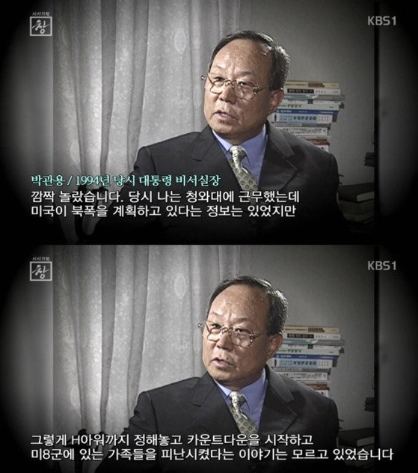

Slide 18
북한의 핵개발 - 1994년 1차 북핵위기
1994년 6월, 민간인 자격으로 북한을 방문한 지미 카터 전 대통령이 김일성과 담판, 북한이 핵개발 동결, IAEA 사찰단의 북한체류 등을 허용. → 전쟁위기가 진정되고 1994년 10월 미국과 북한은 제네바 합의에 서명.
제네바 합의: 1) 미국은 북한에 경수로를 제공 (경수로 발전소 가동 전까지 매년 50만톤의 중유 공급), 그 대가로 북한은 모든 핵활동을 전면 중단, IAEA의 특별사찰 허용. 2) 미국은 북한에 대해 핵공격, 핵무기를 통한 위협을 하지 않는다. 3) 북한은 1992년 한반도 비핵화에 관한 공동선언을 이행하고, 남북대화를 재개한다.

Slide 19
북한의 핵개발- 2002년 2차 북핵위기
2001년 9.11테러 이후 미국의 부시 정부는 북한을 이라크와 함께 테러 지원국으로 지목 (악의 축으로 규정), 압력 강화. 반테러 전쟁을 위해서는 선제공격도 가능하다는 새로운 독트린 발표 → 미국-북한 관계 극도로 악화
2002년 10월, 제임스 켈리 미국 대통령 특사가 북한을 방문, 북한의 핵 프로그램이 있다는 첩보를 근거로 시인을 요구 → 북한의 고위인사가 핵 프로그램 보유를 시인 (대미 협상카드??)
북한의 핵 프로그램 보유 시인 이후, 미국은 1994년 합의 위반을 주장하며 중유 공급 중단 → 북한은 중유 공급 중단이 1994년 합의 위반이라며 핵발전소 재가동, IAEA감시단 출국, 2003년 NPT 탈퇴 선언.

Slide 20
북한의 핵개발- 2002년 2차 북핵위기
2003년 8월, 베이징에서 미국, 한국, 중국, 러시아, 일본, 북한이 참여하는 제1차 6자 회담 개최. 2005년 제4차 6자 회담에서 합의 도달 (9.19 공동합의문) → 북한은 모든 핵무기와 핵 프로그램을 포기, 미국은 북한에 경수로 제공/ 북-미는 상호 주권을 존중하며 한반도에 영구 평화체제 (북-미 평화협정) 수립 추진
9.19 합의에 대한 한국 및 미국 보수진영의 강한 반발 속에서 합의사항은 실행되지 못했고, 이후 6자 회담은 개최되지 못함.
2006년 10월, 북한 1차 핵실험 감행, 2009년 5월 2차 핵실험 감행 “자위적 핵억지력을 백방으로 강화해나갈 것”이라 주장. → 북한의 핵개발은 이제 단순한 협상카드가 아니라 실제로 핵보유국이 되려는 목적을 위한 것으로 봐야.
2012년 4월, 김정은 정권은 출범과 함께 개정된 헌법에 북한이 핵보유국임을 명시 → 한국과 미국의 북핵전략에 대한 변화가 필요.
2022년 9월, 북한은 “핵무력정책법”을 제정하여 핵무기 정책을 법제화하며 한국에 대한 적극적이고 선제적인 핵공격 위협 명시.

Slide 21
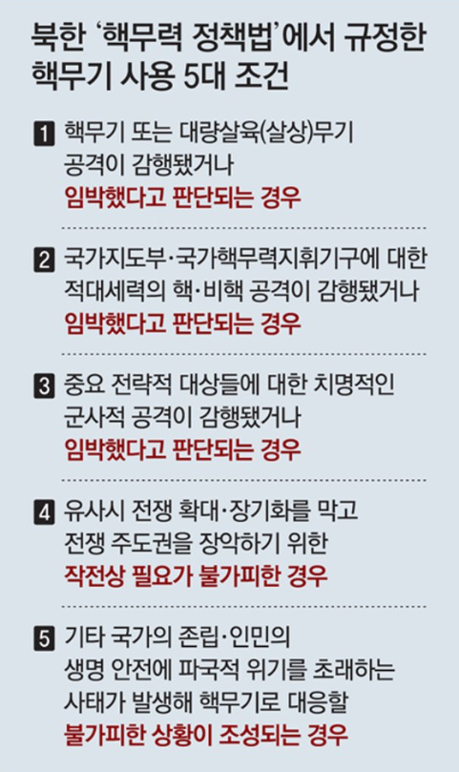
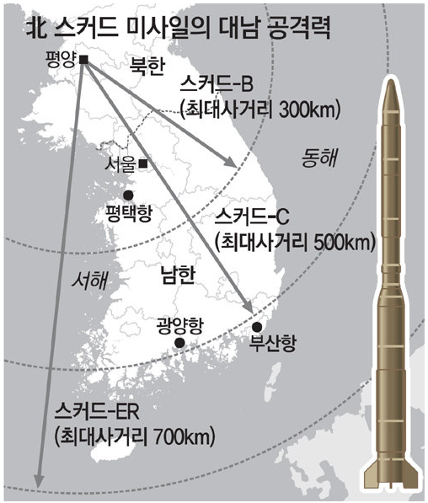

Slide 22
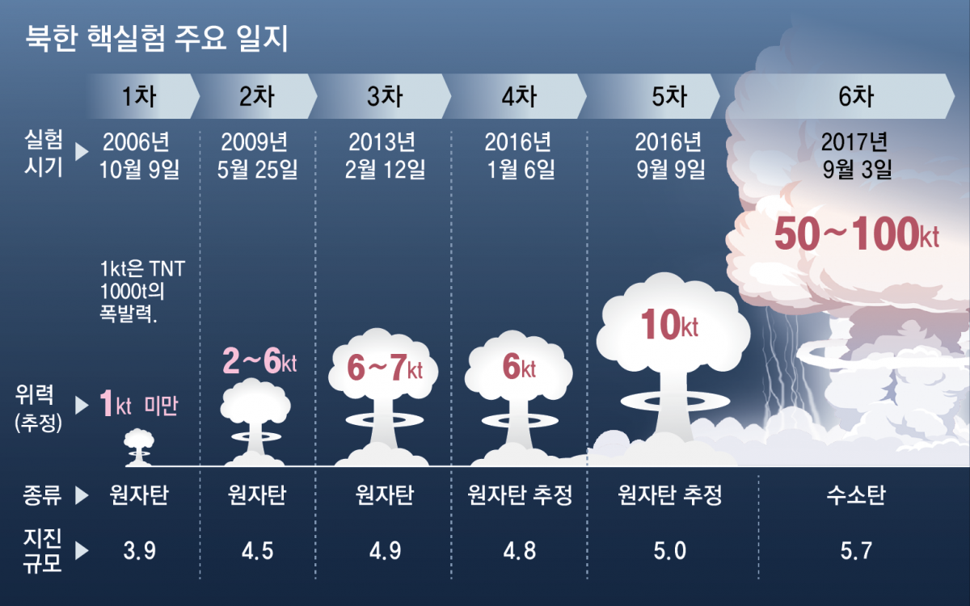

Slide 23
